Slide 1
Číslo projektu:
04851862
Učebna pod širým nebem -
- přírodní zahrada

Slide 2
Učebna pod širým nebem -
- přírodní zahrada
Na Základní škole Boženy Němcové v Opavě v rámci projektu Učebna pod širým nebem – přírodní zahrada od 1. 9. 2018 do 31. 8. 2020 doslova vyrostla překrásná přírodní „učebna“ s možností pěstování, pozorování, výuky i volnočasového využití. Na místě původní zahrady byl založen nový ovocný sad, vysázeny květnaté a jedlé záhony a pěstební políčka. Bylo založeno broukoviště a motýlí záhony a k pozorování bude sloužit žákům také meteorologická budka a květnatá louka. V rámci předmětu Člověk a svět práce budou žáci pěstovat zeleninu také v nových sklenících a učit se využívat bylinky, které jsou vysazeny v nádherných vyvýšených záhonech. Venkovní výuce poslouží také altán s posezením a venkovní tabule. Součástí přírodní zahrady jsou rovněž kompostéry, ohniště a k zalévání slouží zachycená dešťová voda. Stará zděná budova, sloužící jako sklad nářadí a vnitřní učebna, byla opravena a dostala novou fasádu. Na tento projekt škola získala dotaci 258 114,- Kč od Státního fondu životního prostředí a s vlastní finanční spoluúčastí tak vytvořila překrásné místo k výuce ve městě a přesto v přírodě.

Slide 3
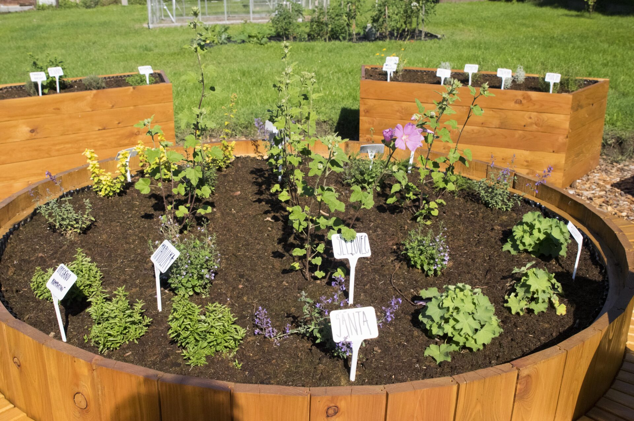
Vyvýšené záhony

Slide 5
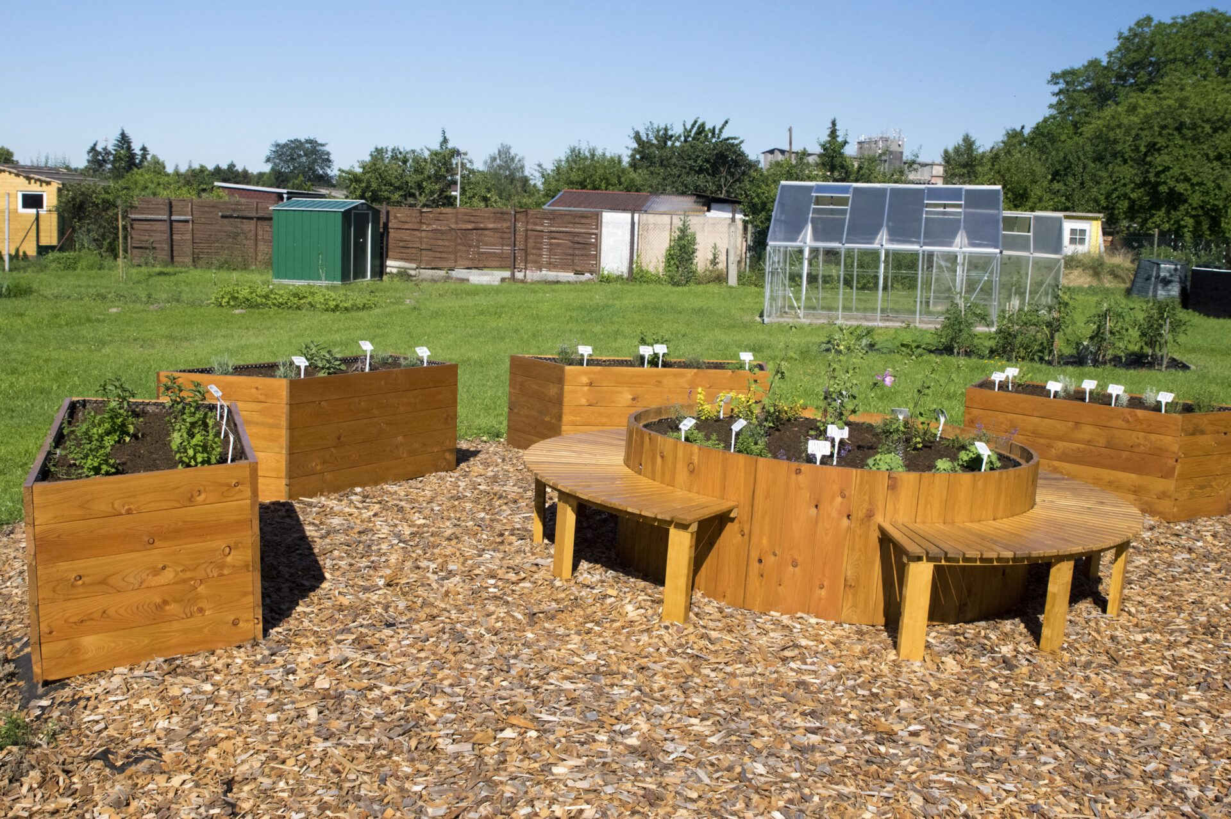

Slide 6
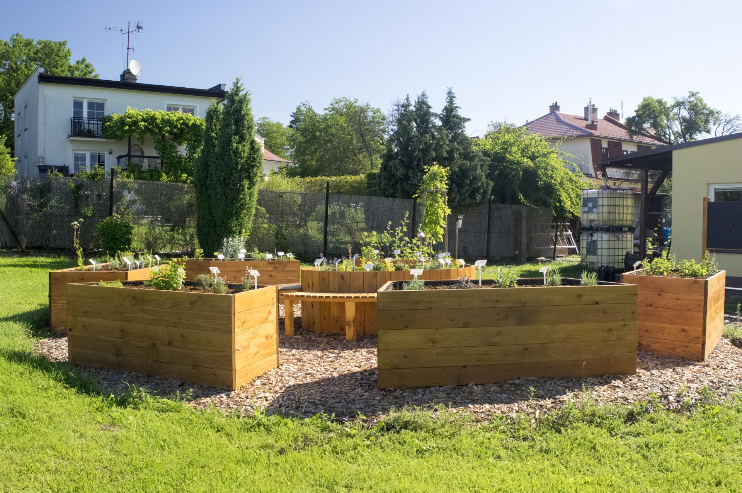

Slide 7
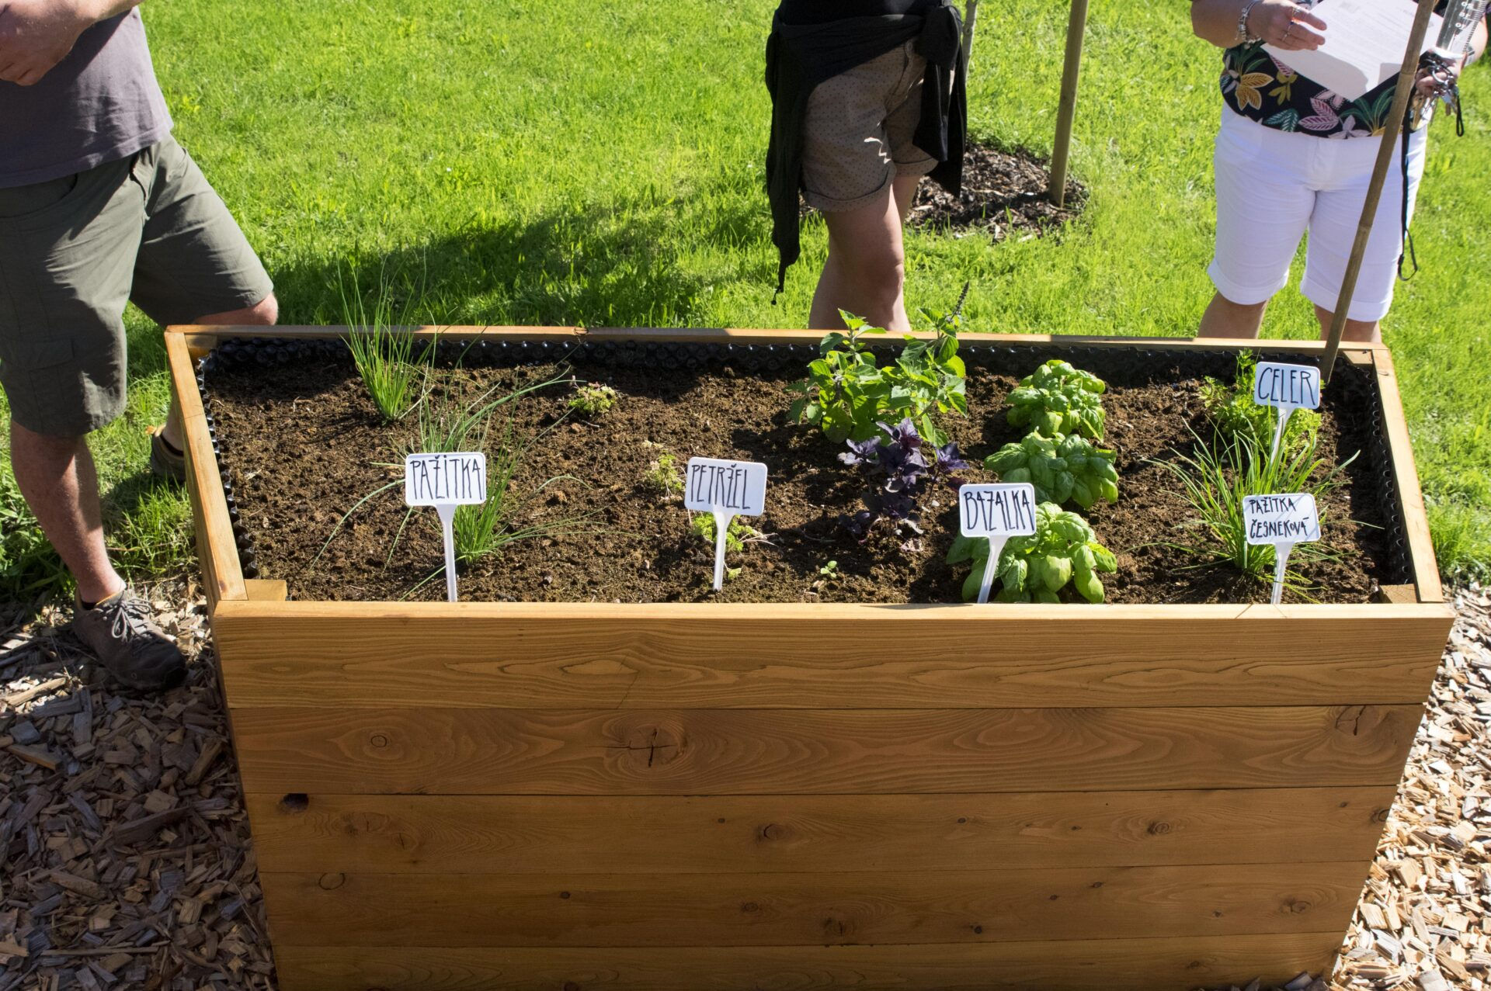

Slide 8
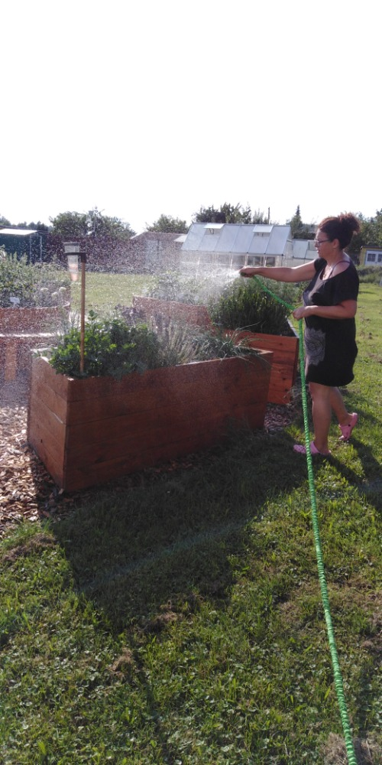
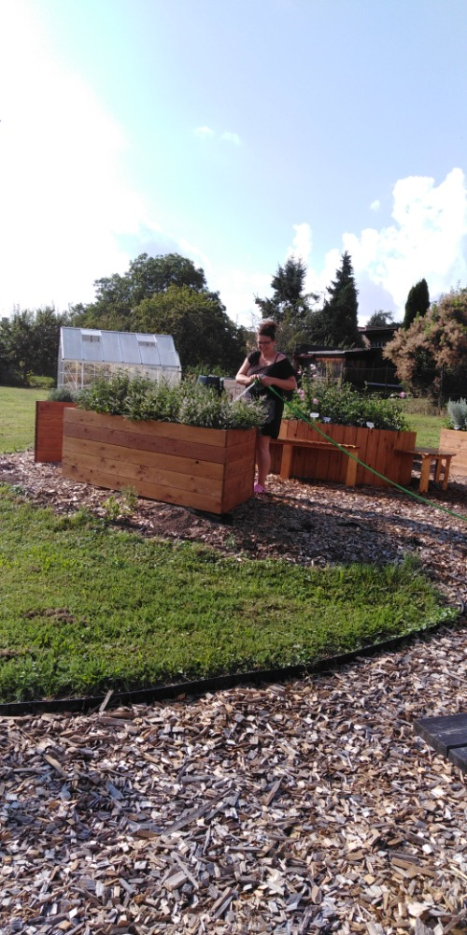
Vyvýšené záhony zálivka léto

Slide 9
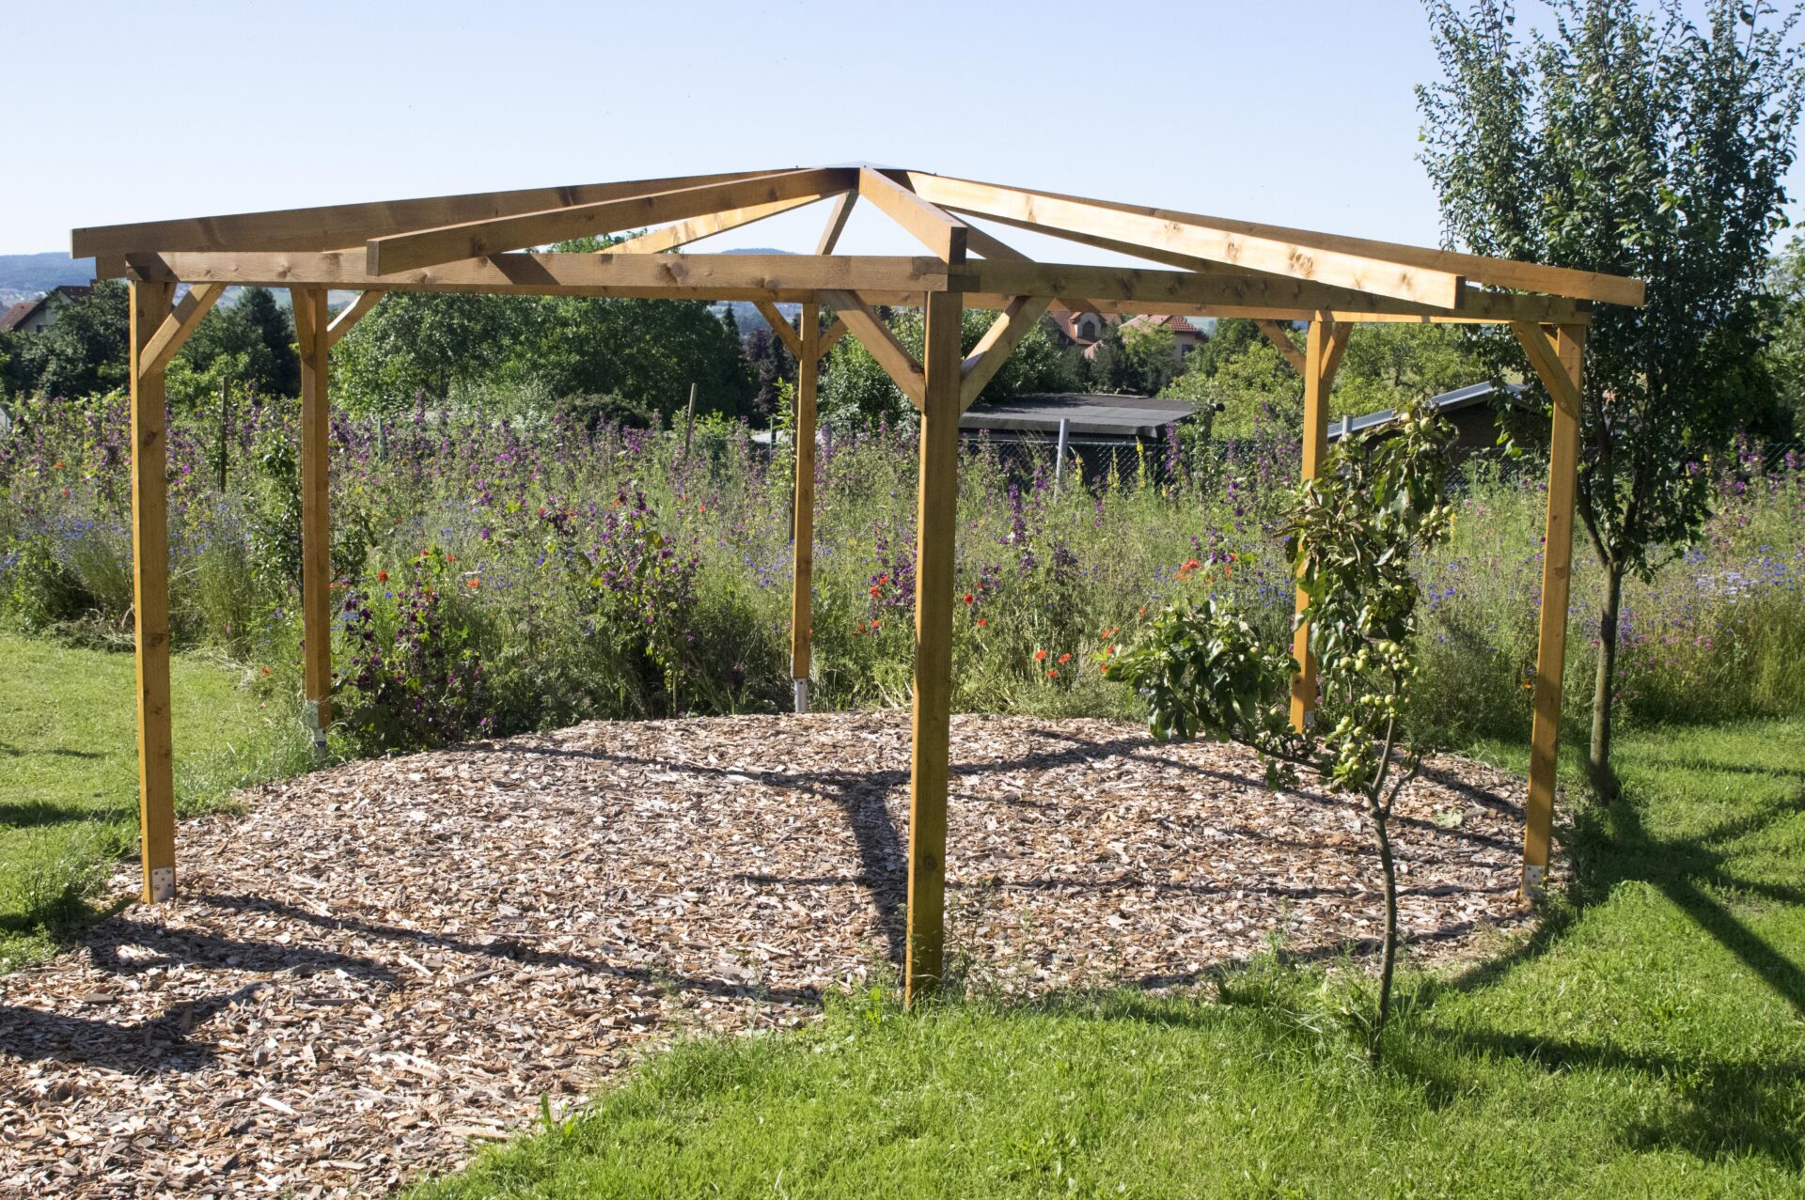
Výukový altán

Slide 10
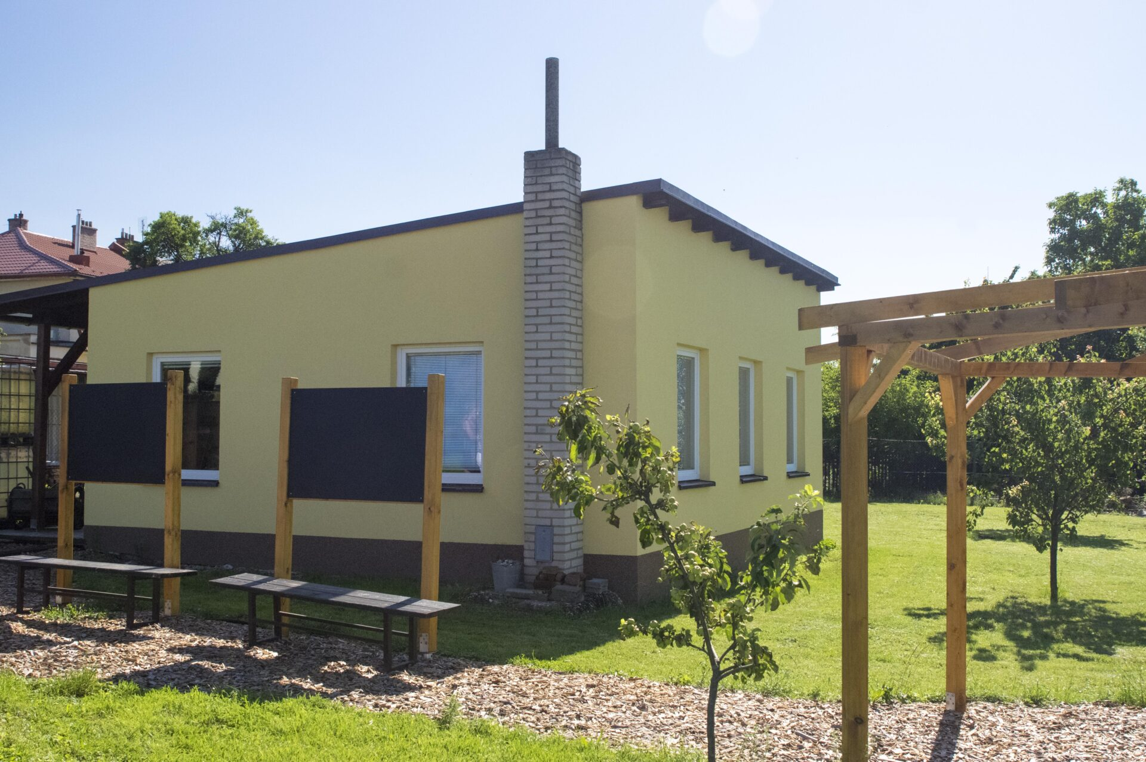
Výukové tabule

Slide 11
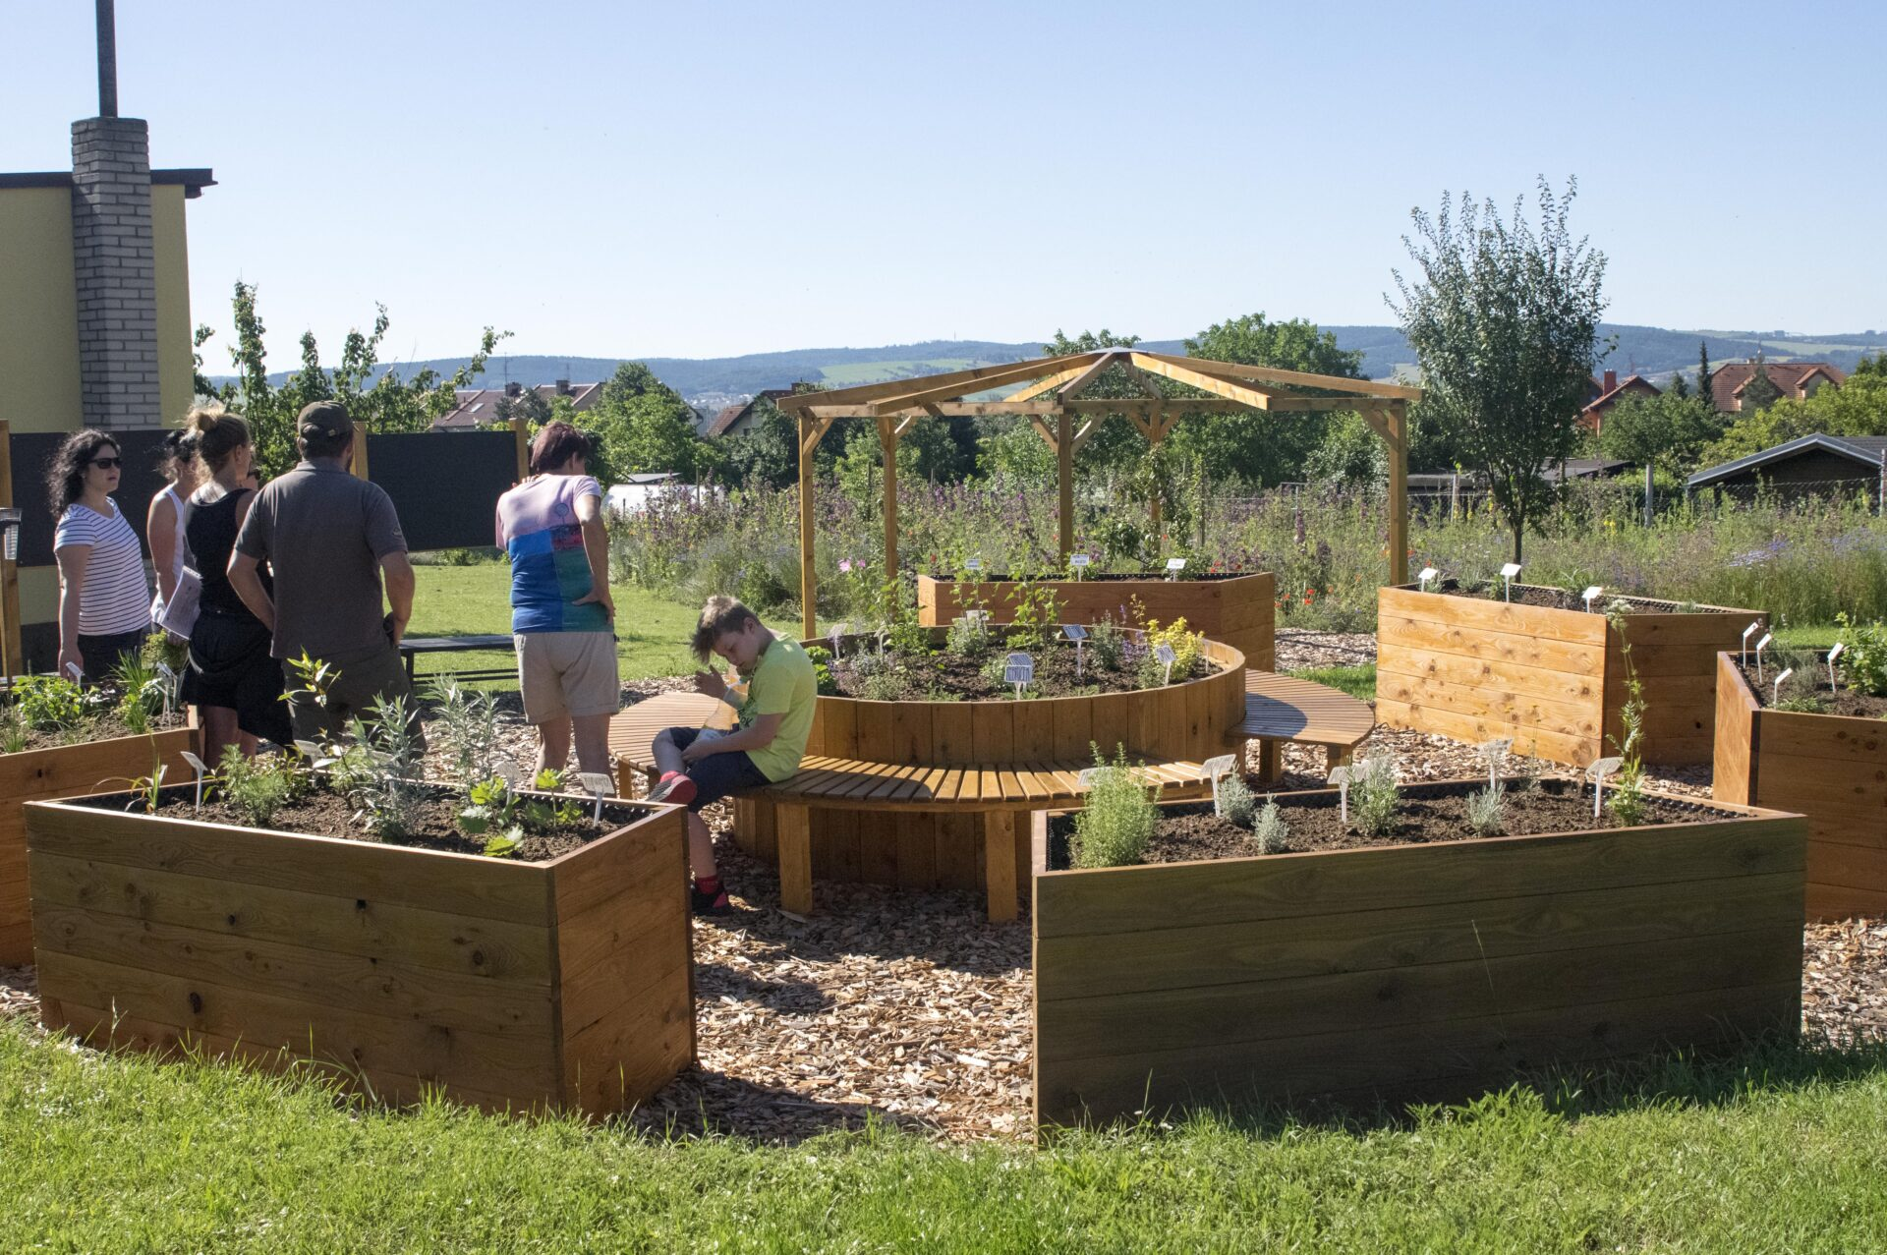
Pohled na vyvýšené záhony a altán

Slide 12
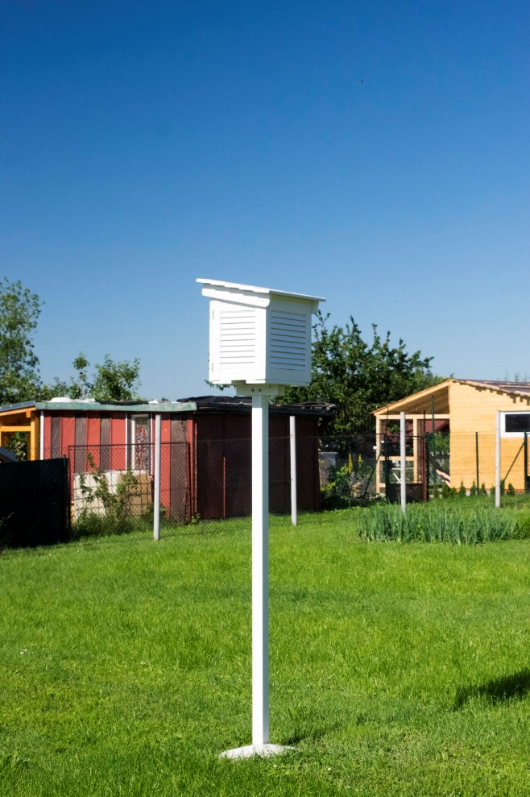
Meteorologická budka

Slide 13
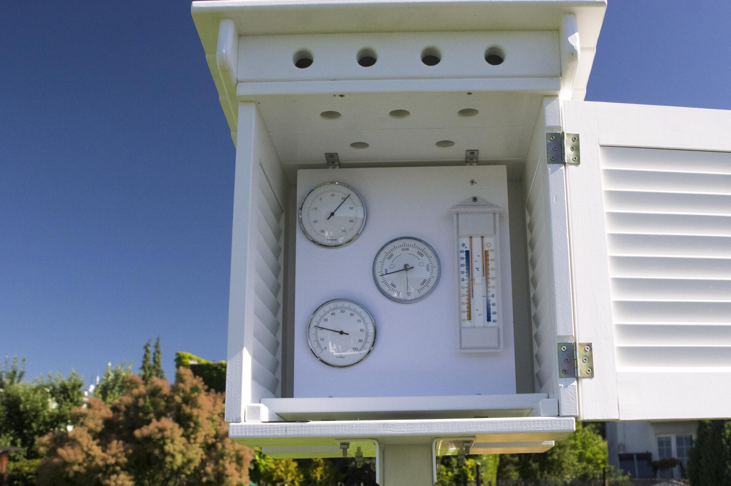
Meteorologická budka

Slide 14
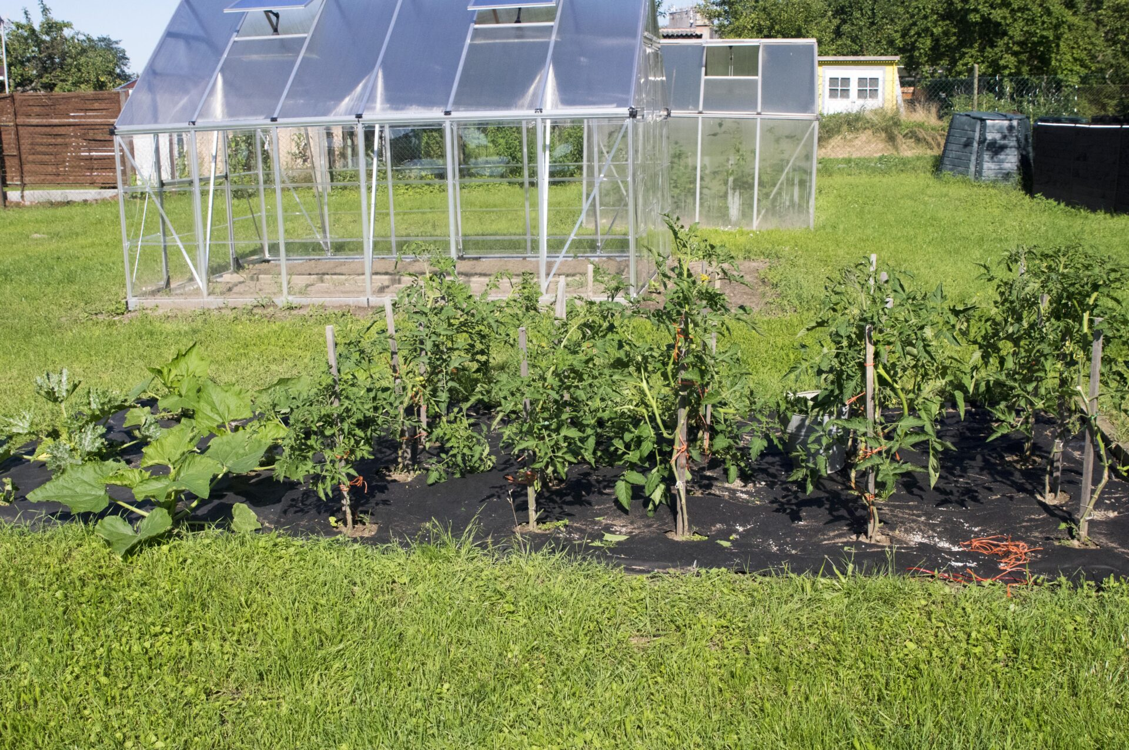
Pěstební políčka

Slide 15
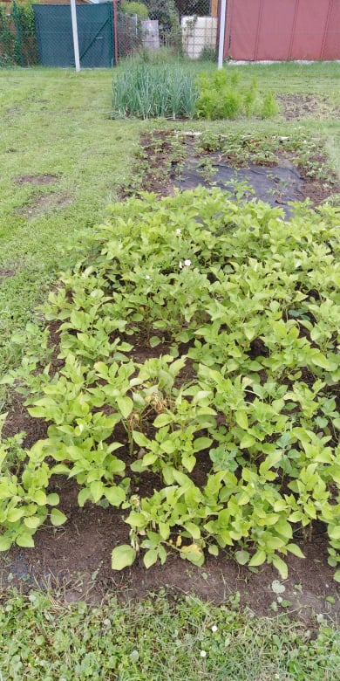
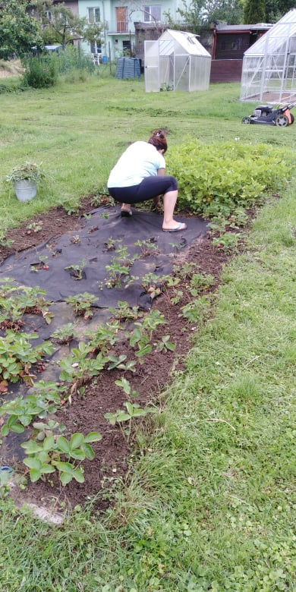
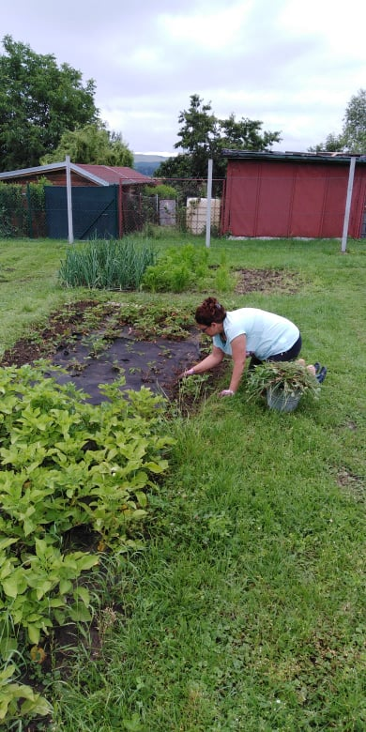
Pěstební políčka údržba

Slide 16
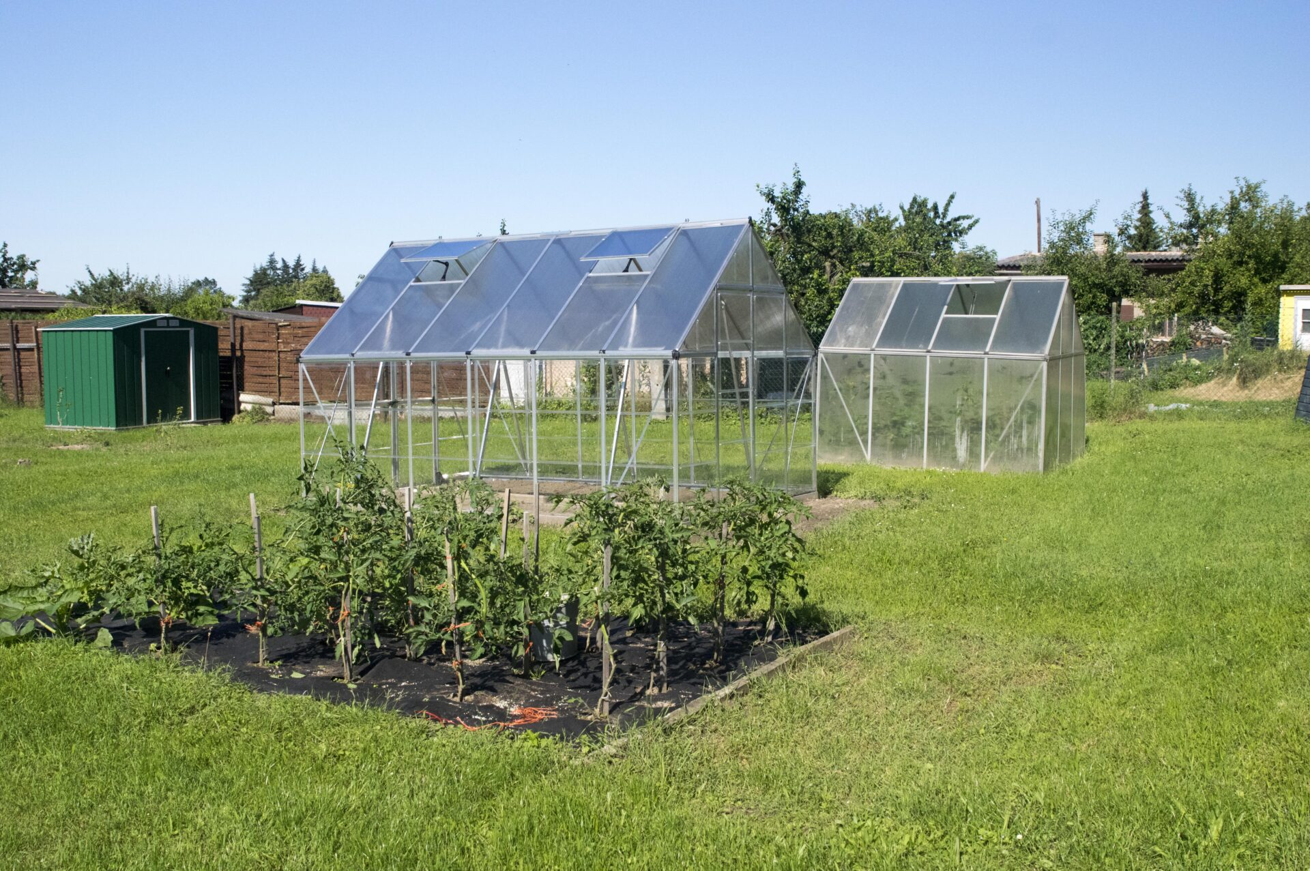
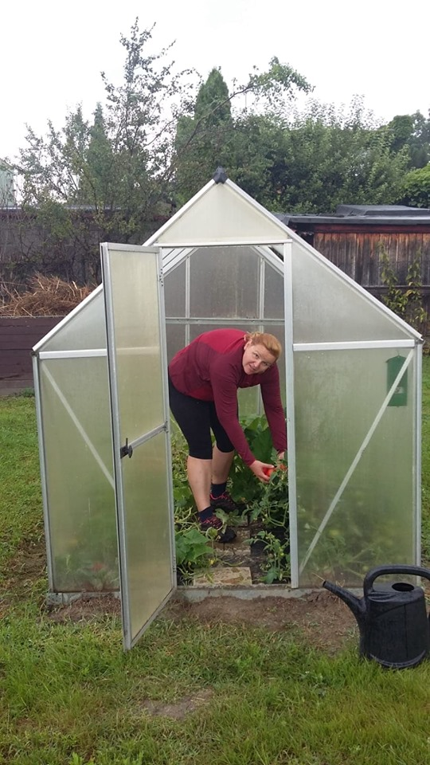
Skleníky
Práce ve skleníku

Slide 17
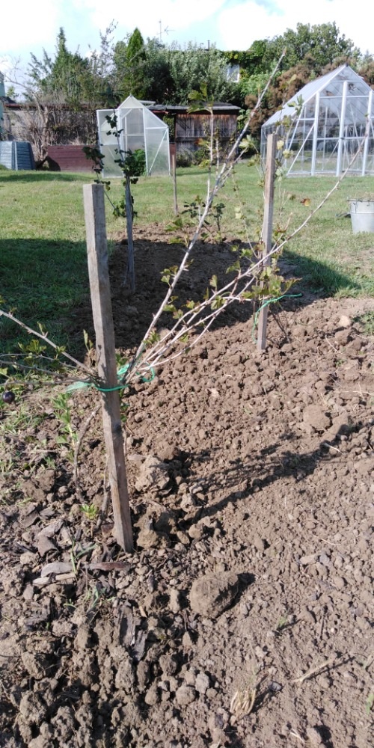
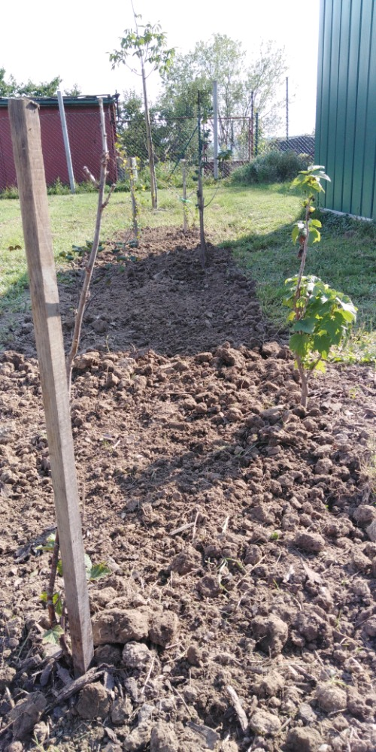
Drobné ovoce
Keříčky

Slide 18
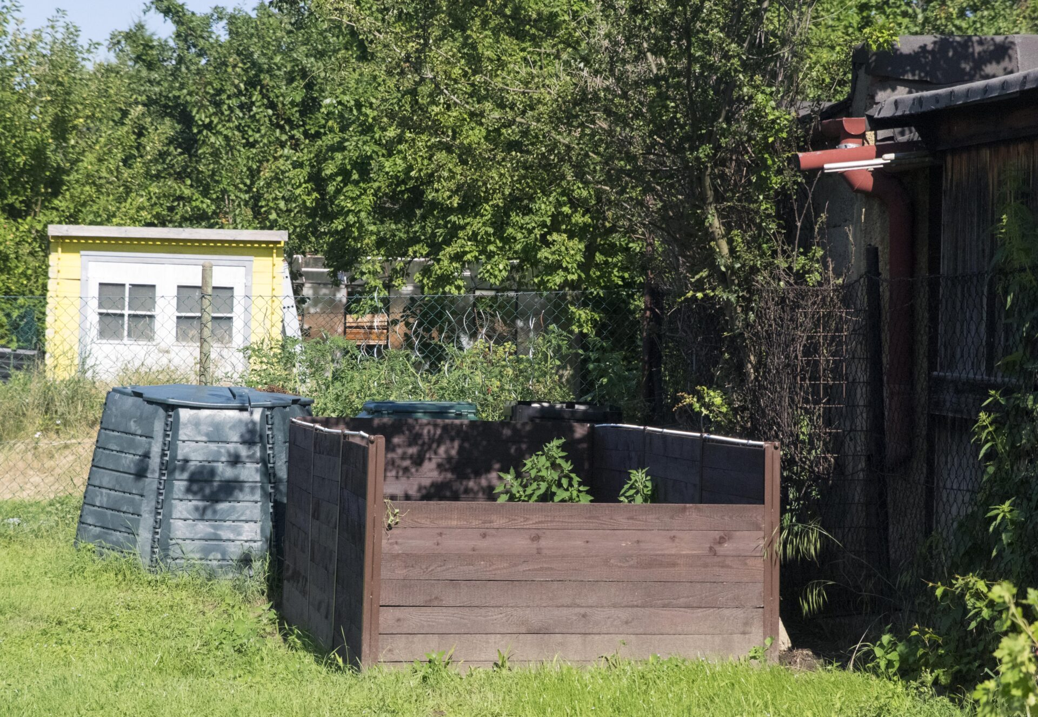
Kompostéry

Slide 19
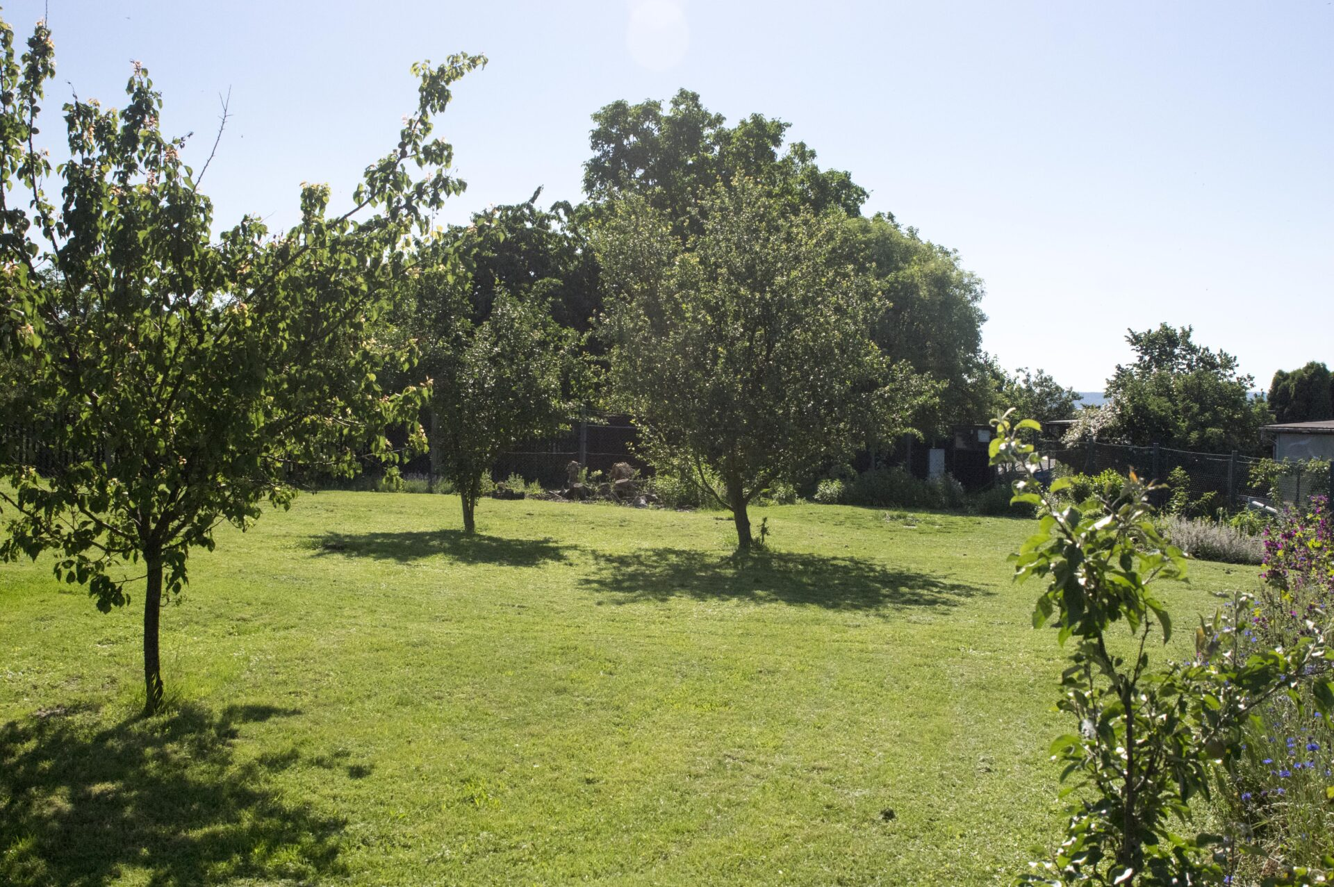
Ovocný sad

Slide 20
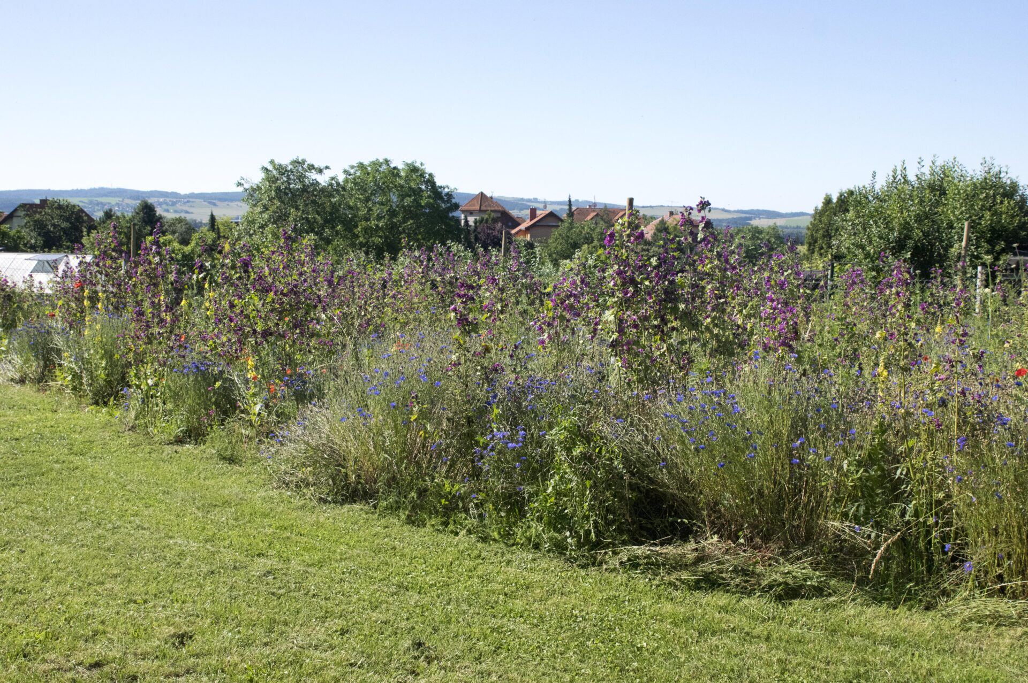
Květnatá louka

Slide 21
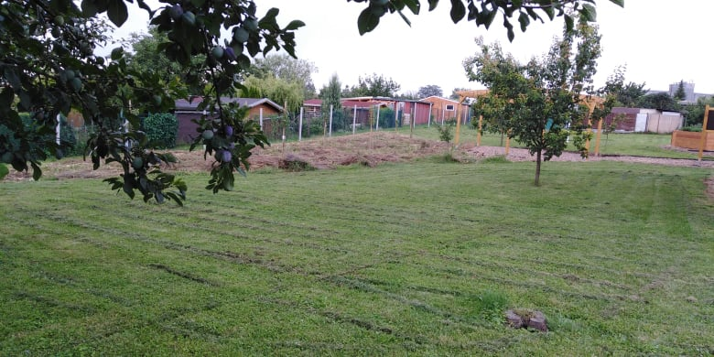
Posekaná květnatá louka

Slide 22
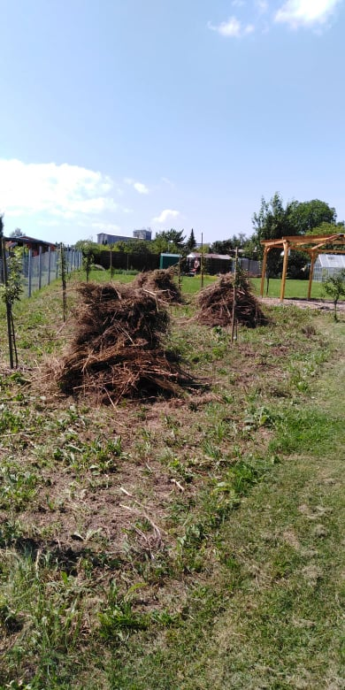
Květnatá louka po odkvetení, posekání, usušení a shrabání

Slide 23
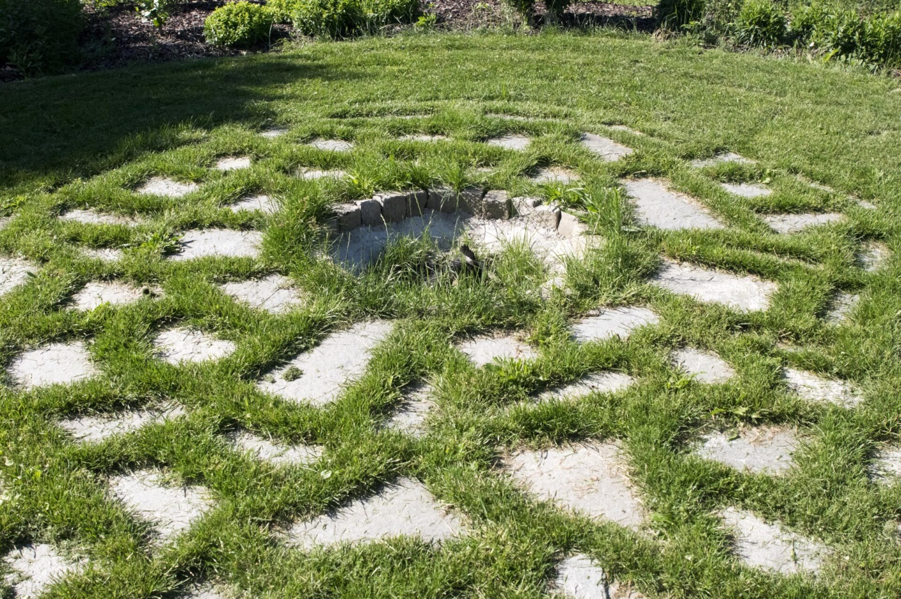
Ohniště

Slide 24
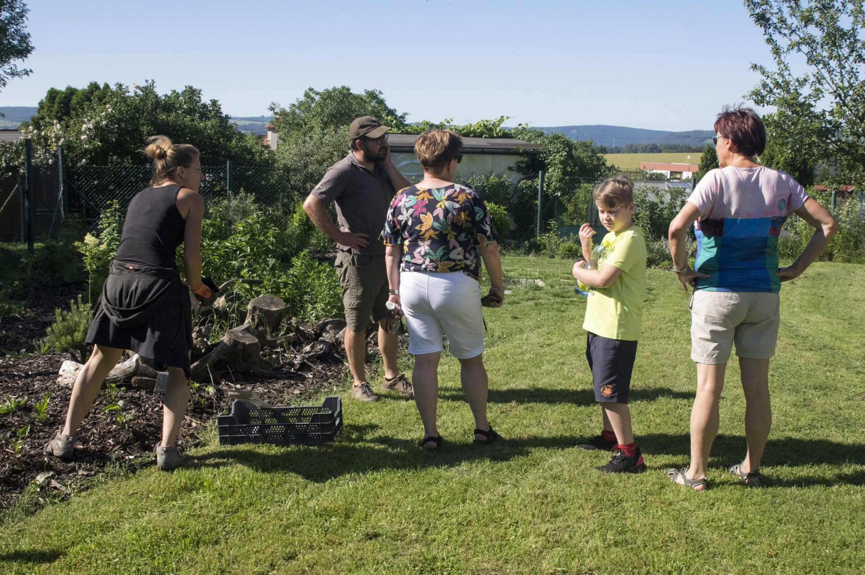
Jedlý i kvetoucí záhon

Slide 25
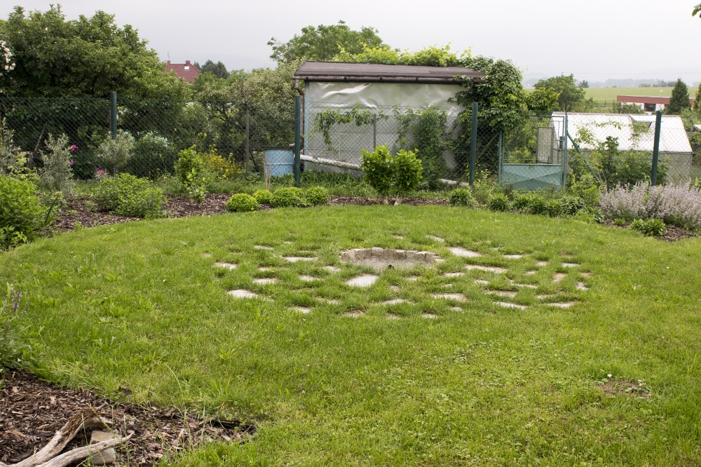
Jedlý i kvetoucí záhon

Slide 26
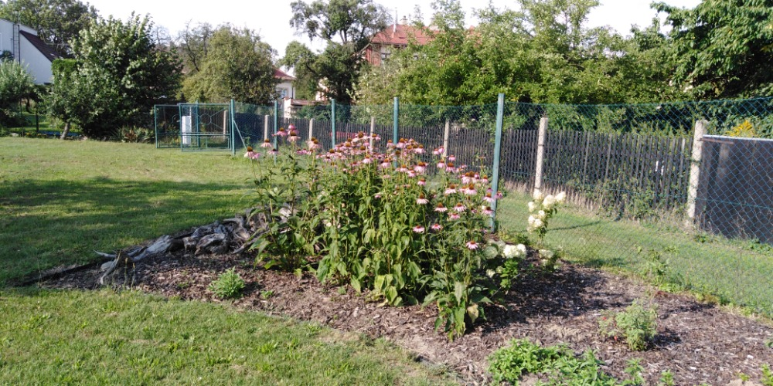
Kvetoucí záhony

Slide 27
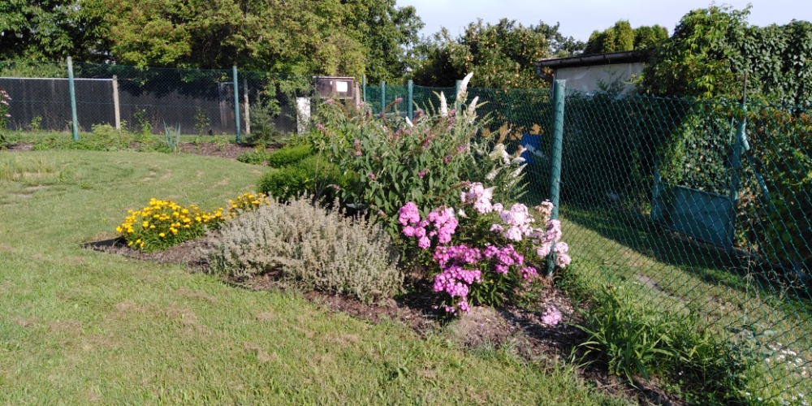
Motýlí keře

Slide 28
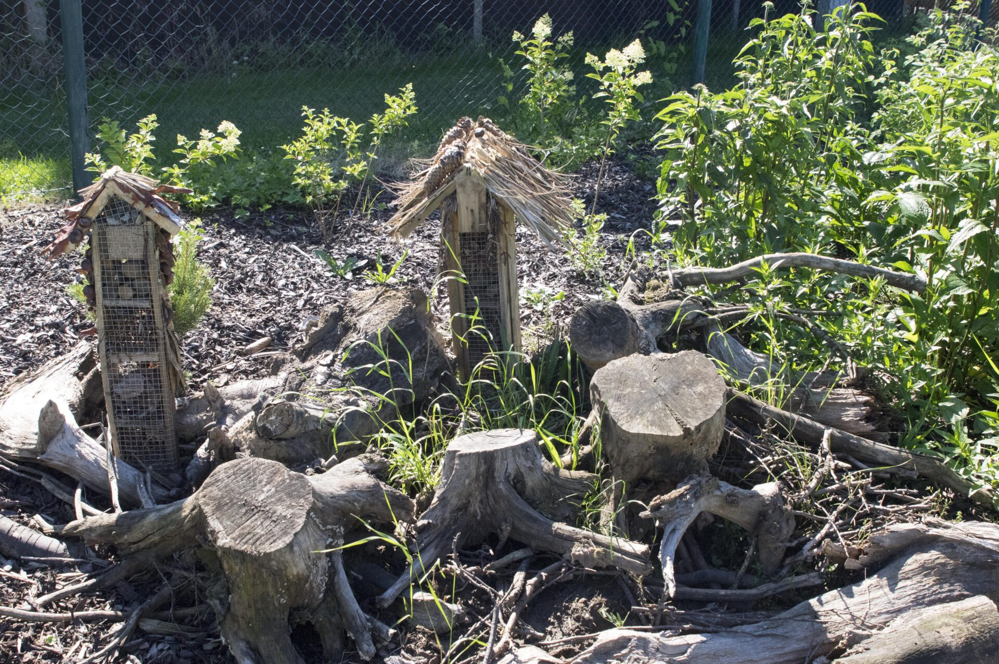
Broukoviště

Slide 29
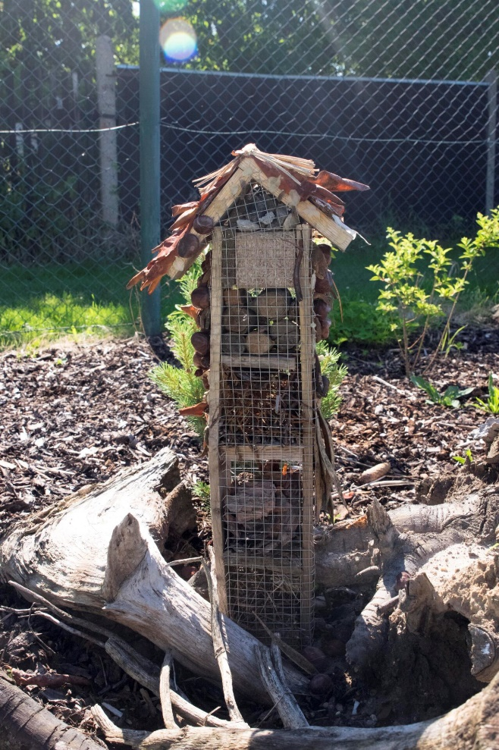
Broukoviště

Slide 30
Paní architektka při závěrečné práci

Slide 31
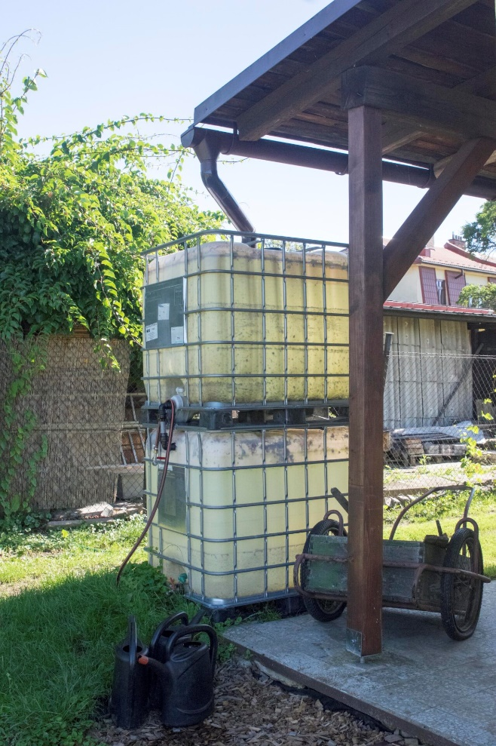
Zavlažování dešťovou vodou

Slide 32
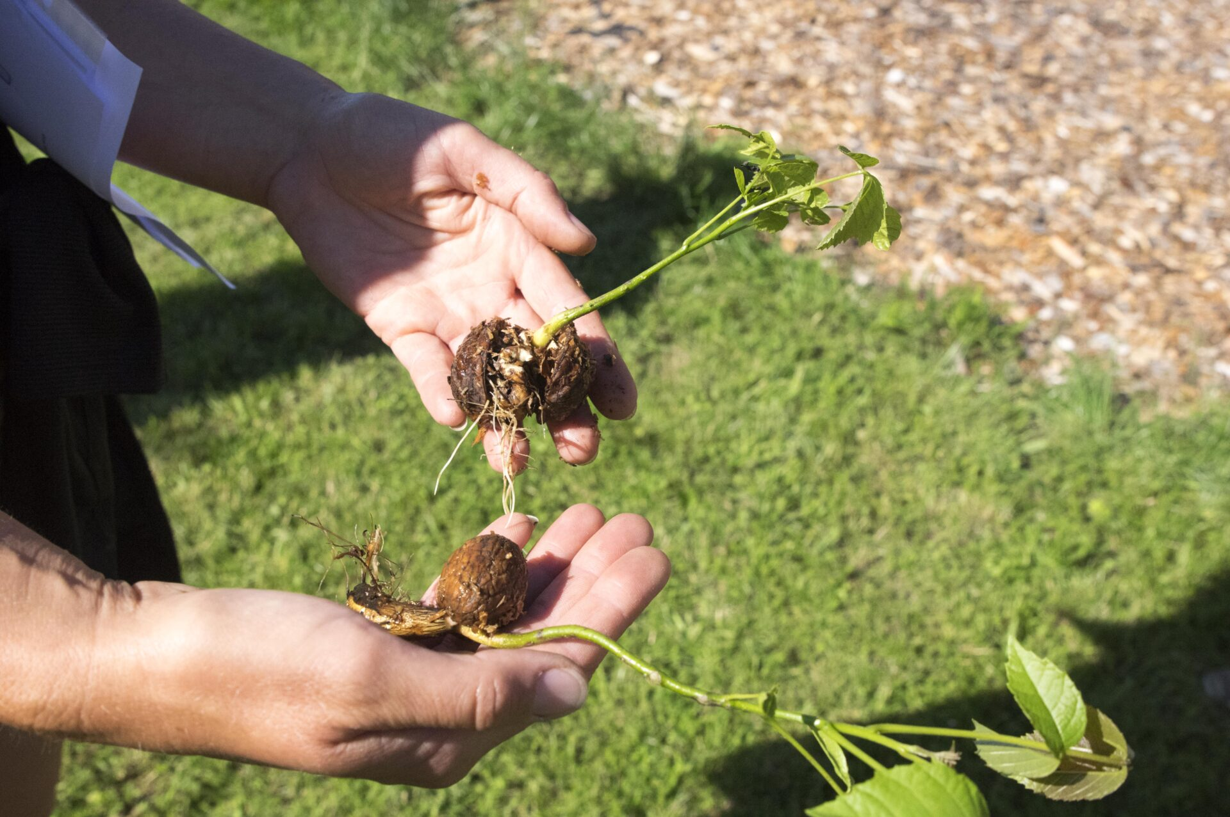
Cenné rady, jak sledovat růst rostlinek

Slide 33
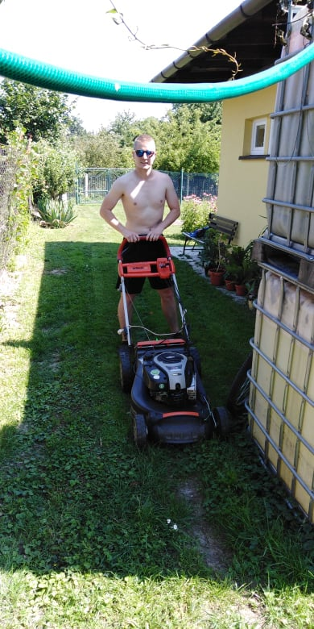
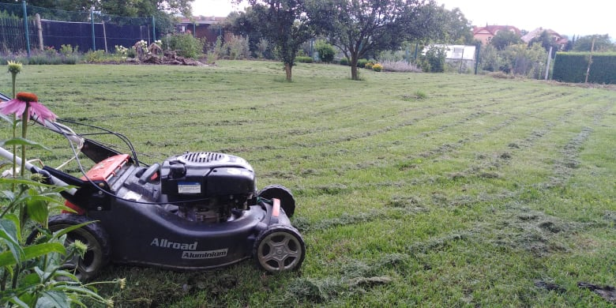
Letní pravidelná údržba
Pravidelná údržba travnatých ploch

Slide 34
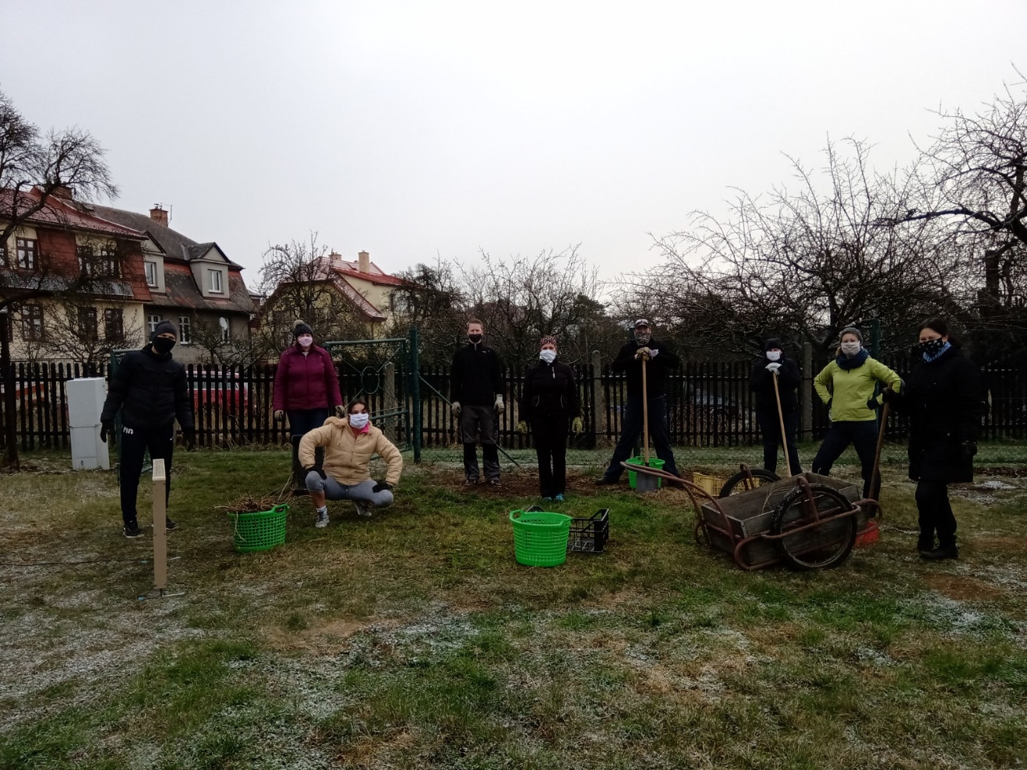
Corona tým - jarní práce

Slide 35
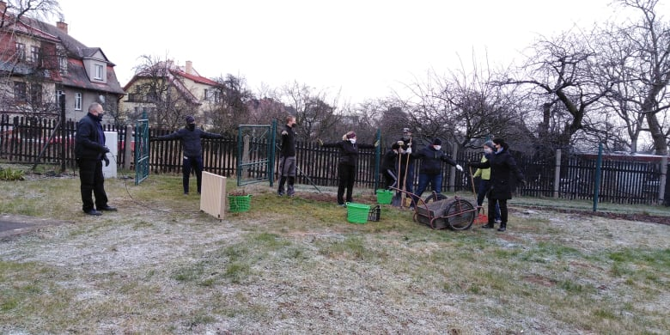
Corona tým :-)

Slide 36
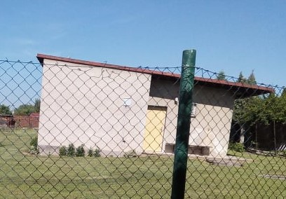
Zahradní domek - před rekonstrukcí

Slide 37
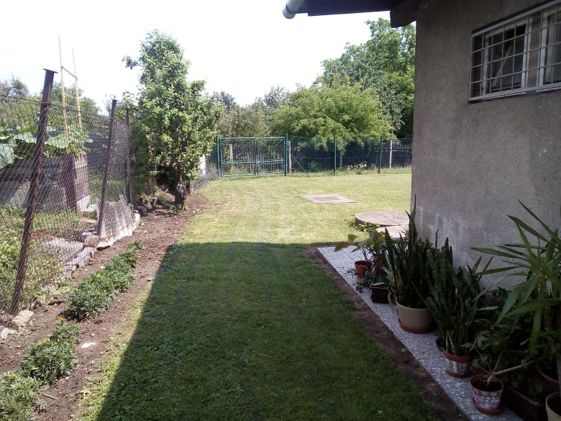
Zahradní domek - před rekonstrukcí

Slide 38
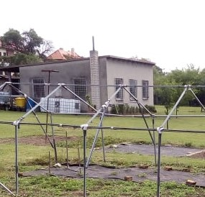
Zahradní domek - před rekonstrukcí

Slide 39
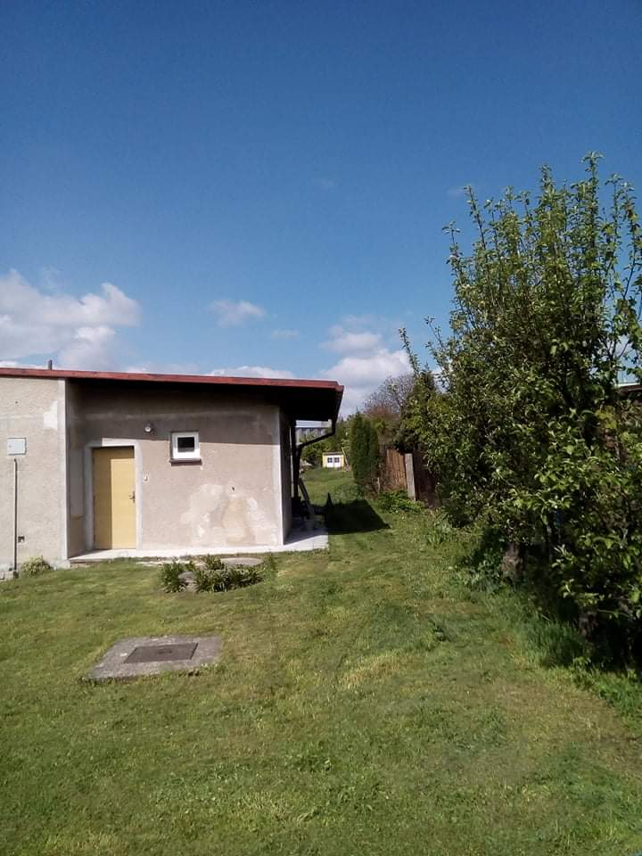
Zahradní domek v průběhu rekonstrukce

Slide 40
Zahradní domek - po rekonstrukci

Slide 41
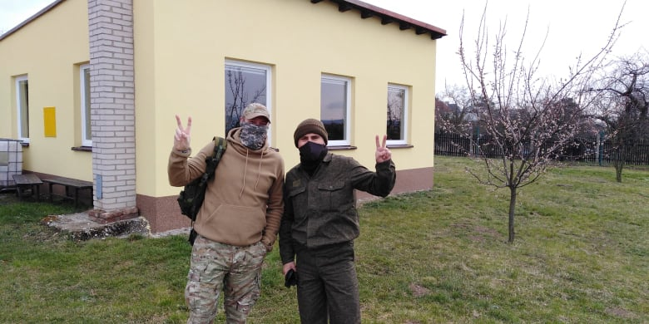
Zahradní domek - po rekonstrukci

Slide 42
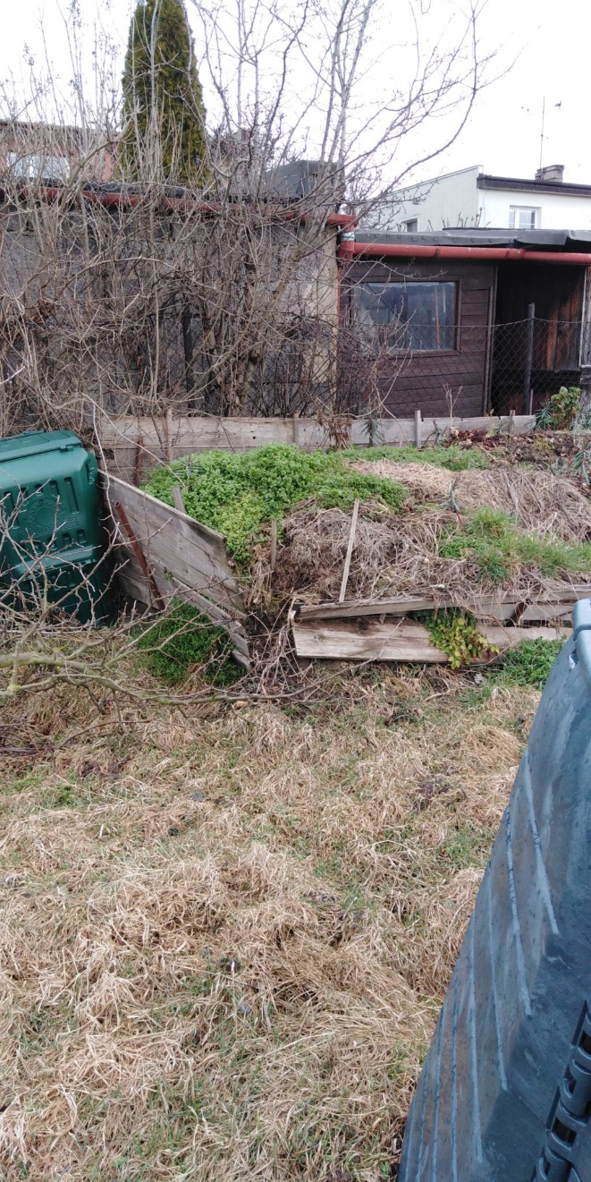
Původní kompostér

Slide 43
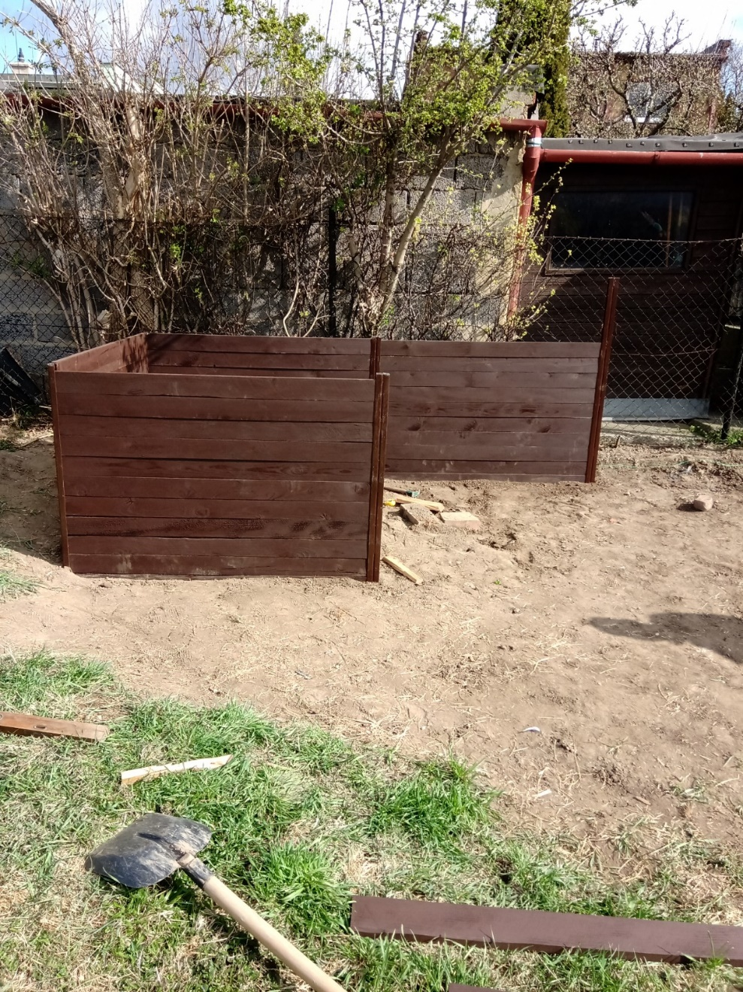
Výstavba nového kompostéru

Slide 44
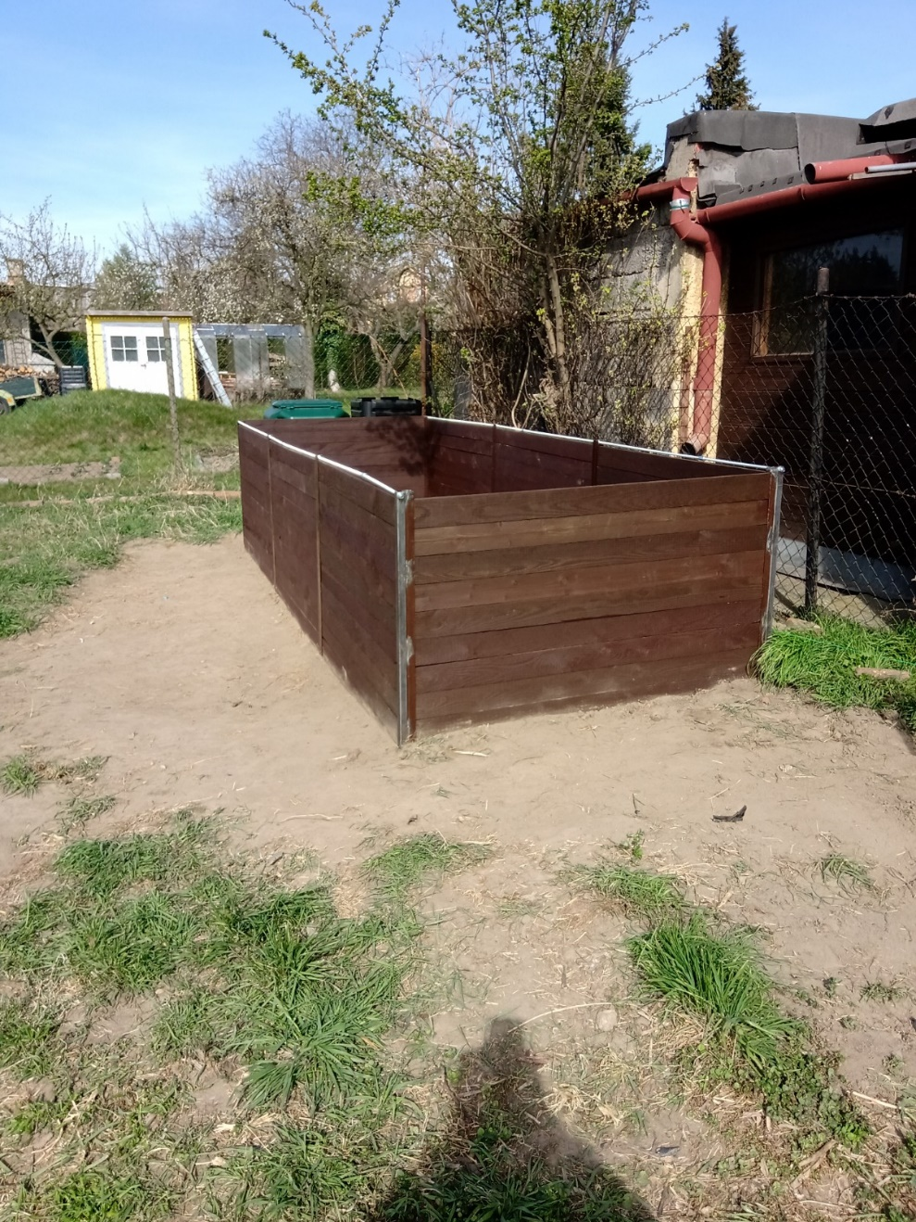
Nový kompostér

Slide 45
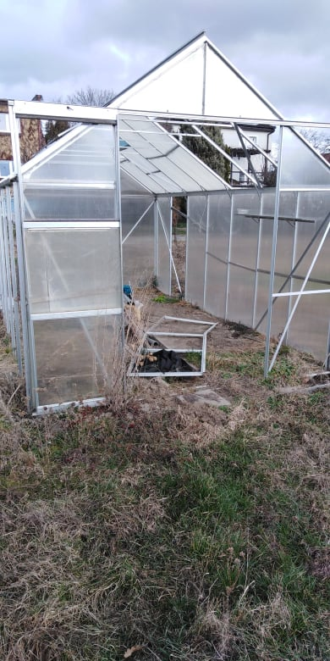
Původní skleník zničený vichřicí

Slide 46
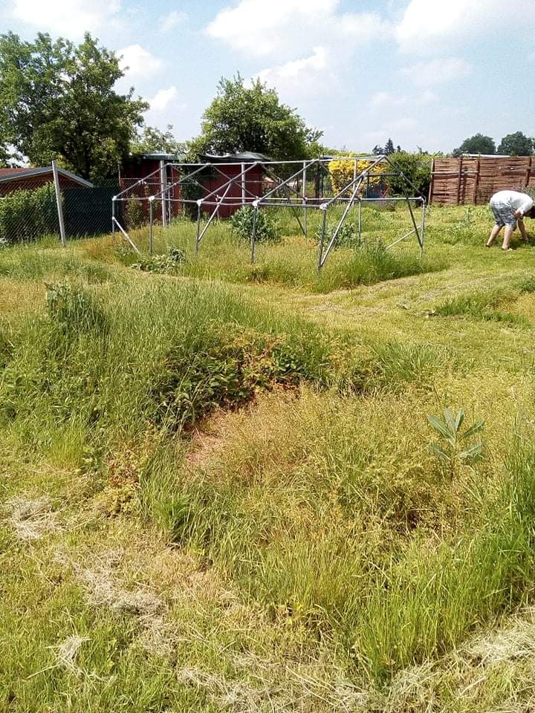
Původní stav pozemku

Slide 47
Workshopy na nové zahradě

Slide 48
Workshopy

Slide 49
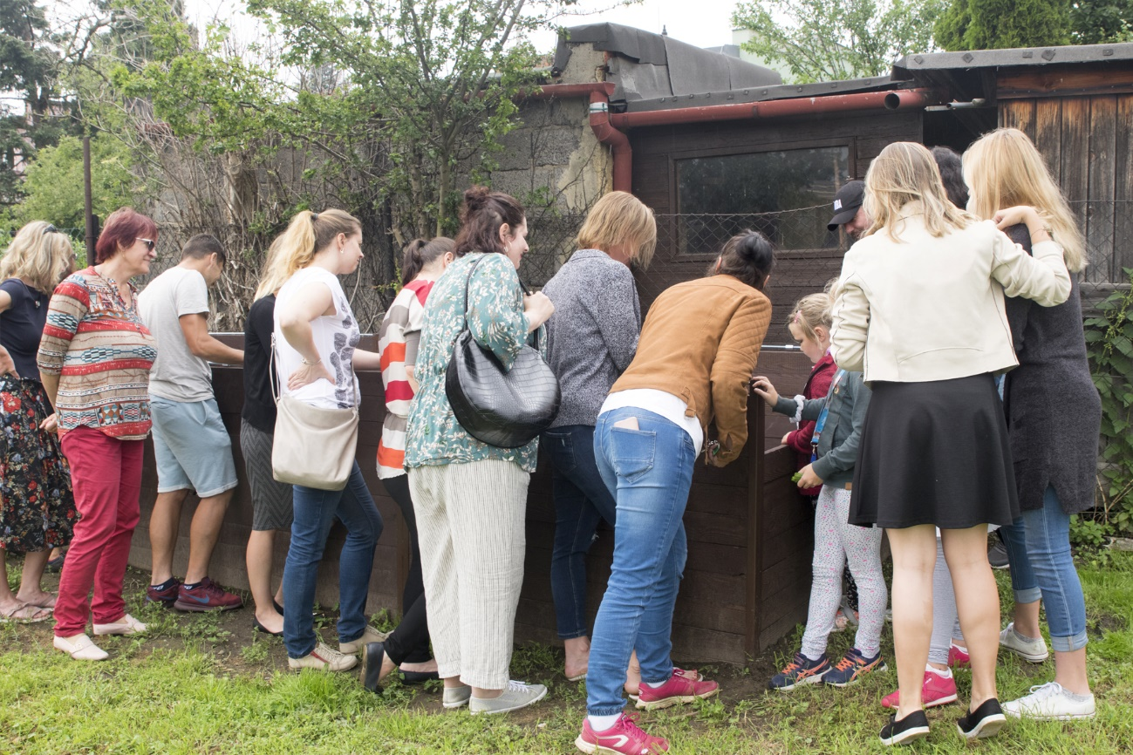
Workshopy

Slide 50
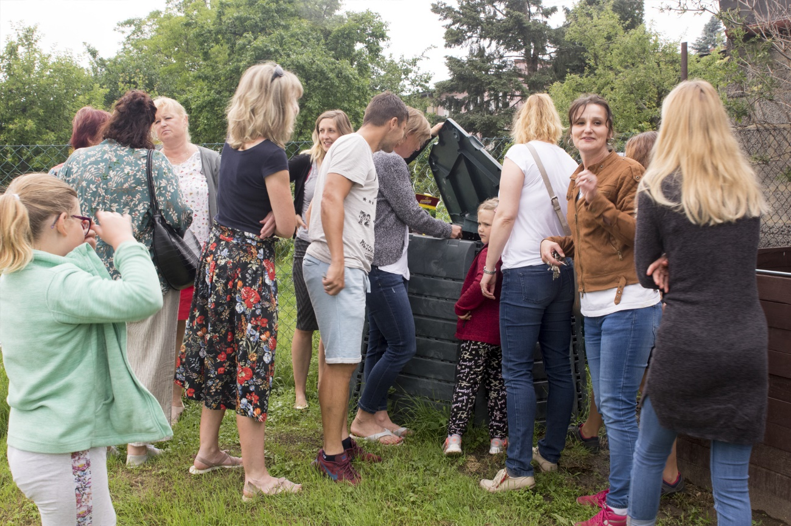
Workshopy

Slide 51
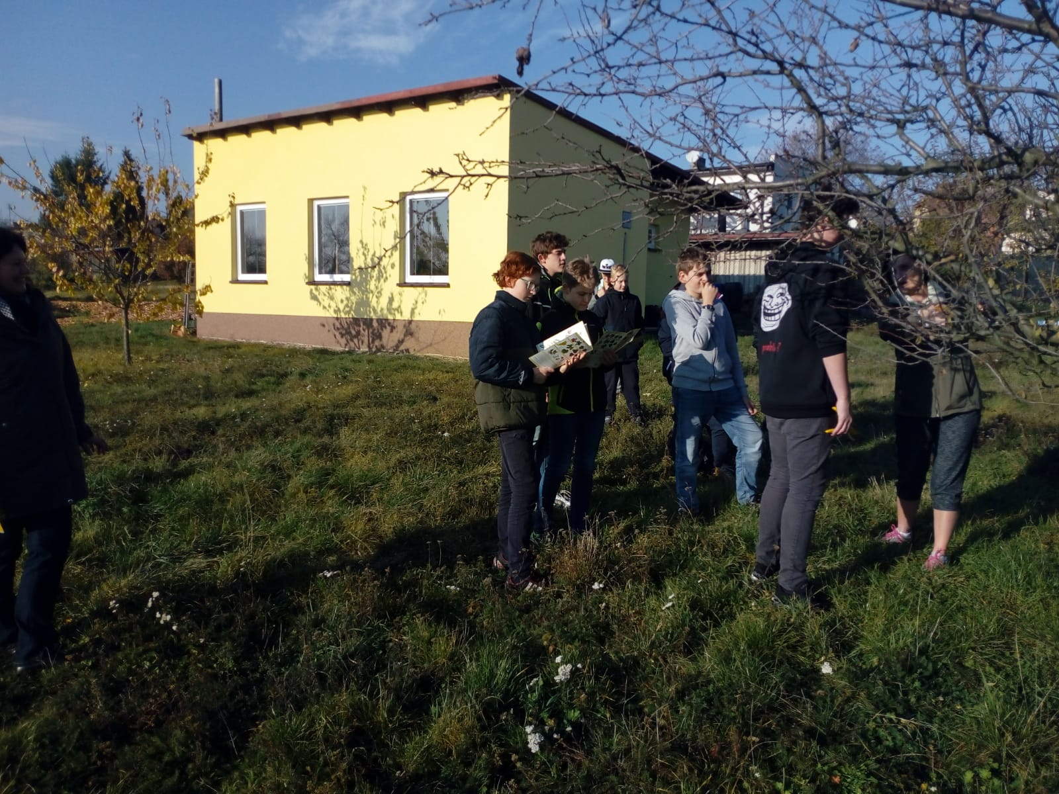
Workshopy

Slide 52
Workshopy

Slide 53
Workshopy

Slide 54
Atlas rostlin

Slide 55
Malá ukázka vypěstovaných produktů
Cibule k sušení
Echinacea

